Slide 1
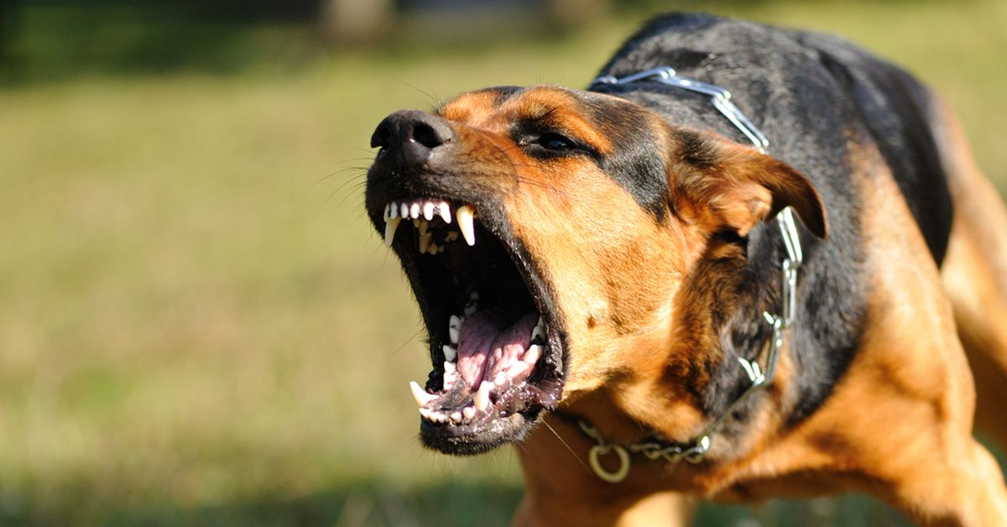
Veterinární forenzní věda – útoky psa na člověka IVA 3
Tato prezentace vznikla za podpory projektu VFU - IVA 2019FVHE/2380/63
Zdroj: https://www.oconnorpersonalinjury.com/dog-bite-lawyer/

Slide 2
Obsah prezentace
Útoky psa na člověka
Státy EU omezující chov psů
Forenzní odontologie
Incidence poranění v ČR
Prevence útoků psa na člověka

Slide 3
Útoky psa na člověka
Představují závažný problém, zahrnují nejenom akutní riziko poškození zdraví, ale i trvalé následky či ohrožení života
Oběti útoků si většinou nebývají vědomy, co útok způsobilo
Poranění psem tvoří největší podíl ze všech úrazů člověka způsobených zvířetem
I přátelský pes může kousnout, když je udeřen, drážděn či je bez patřičné kontroly konfrontován se situací, která spouští jeho přirozené sociální chování
Agresivní chování je součástí přirozeného chování sociálně žijících živočichů
Násilnému chování předchází vznik příslušné emoce, která spouští vlastní útok
Agrese u psů může být příčinou řady závažných poranění způsobených člověku psem.

Slide 4
Útoky psa na člověka
Incidence napadení psem: 1,5 % ročně ve všech věkových skupinách lidí
Hypotéza: ne všechna napadení psem jsou hlášena
Nízká úmrtnost lidí po útoku psa (1 z 5 milionů ročně)
70 % úmrtí po útoku psa se objevuje u dětí mladších 11 let a dospělých starších 69 let
Větší riziko napadení dětí než dospělých (2-5x větší riziko)
Děti jsou nejčastěji pokousány na krku a na hlavě, dospělí na končetinách

Slide 5
Útoky psa na člověka
Častěji jsou pokousaní muži než ženy
U dětí nejvíce chlapci, 5 - 9 let
Studie dětí napadených psem: ve většině případů došlo k napadení po provokování psem, týrání psa, dráždění a fyzickému ubližování zvířeti (Náhlík et al., 2010)
Nejvíce hlášených případů od velkých psů, zároveň nejzávažnější důsledky napadení jsou od velkých psů
Nejvíce případů: německý ovčák, rotvajler, bull plemena, husky, z malých jezevčík, čivava, Jack Russell teriér
Psi samci útočí častěji než feny, častěji nekastrovaní

Slide 6
Druhy chování u psa, které vedou často k poranění či pokousání psem:
Dominantní:
Pes soutěží o nadřazené postavení, o odpovídající pozici člena ve skupině (smečce).
Tato forma agrese u psa zahrnuje i bránění věcí, potravy, hračky.
Normální pes považuje člověka v určitém smyslu za příslušníka „svého druhu“ a tomu přizpůsobuje své chování.
Je rozhodující a nezbytné, aby pes vnímal vlastního člověka jako jemu nadřazeného jedince (vůdce).
Není-li tomu tak, v řadě případů se zvyšuje riziko vzniku sociálně motivované agrese.
Obranné:
Pes usiluje o teritoriální bránění určitého prostoru nebo místa před cizími psy či lidmi (obrana příslušníka vlastní smečky, mláďat).
Pes pociťuje bolest, strach, nebo je nemocný.
Poměrně častou příčinou obranné agresivní reakce psa je tzv. kousání ze strachu.
Bojácný agresor hrozí a kousne ve snaze udržet „domnělého či skutečného nepřítele“ v bezpečné vzdálenosti (ve snaze ho zastrašit, příp. odradit ho od úmyslu navázat s ním kontakt).

Slide 7
Chování psa, které je nesprávně spojováno se vznikem agrese u psa:
Lovecké:
Za skutečnou agresi lze považovat chování, které je podmíněno vnitrodruhovým přežitím, získáním teritoriální, sociální nebo jiné výhody v rámci vlastního živočišného druhu.
Důvodem, proč pes pronásleduje zajíce není agrese, ale lovecký pud.
Cílem lovce není získání teritoria, či vyššího sociálního postavení (např. pro spáření a zplození potomků).
Predátor si musí opatřit potravu, aby přežil. Součástí loveckého chování psa je instinktivní reakce na pohybující se předmět, číhání, pronásledování, ulovení kořisti.
Za lovecké chování necvičeného psa nelze např. považovat pronásledování cyklisty (nebo dítěte, které před psem utíká a křičí apod.).
Útoku psa v tomto případě předchází „narušení“ bezpečné vzdálenosti a „útěk narušitele“ (cyklista, dítě apod. se ke psu přiblíží, poté vzdaluje), jedná se o útok psa z okruhu sociálního chování.
K usměrnění a kontrole loveckého instinktu u psa vede jeho výcvik a výchova.

Slide 8
Video o útocích psů
https://www.youtube.com/watch?v=z-hqv1UC8Q8

Slide 9
Zákaz chovu vybraných plemen ve státech EU
UK: zákaz chovu i přicestování s plemeny - americký pitbulteriér, argentinská doga, brazilská fila, tosa inu
Polsko: od roku 1998 určuje kritéria pro chov pitbulteriérů
Německo: přísné podmínky chovu pro 10 plemen
Dánko: zákaz chovu i vystavování 11 plemen
Ukrajina: přes 80 plemen v seznamu zvlášť nebezpečných plemen
Rusko: seznam nebezpečných plemen, zákon o odpovědném zacházení se zvířaty
V České republice není legislativně omezen či jinak upraven chov psů.

Slide 10
Forenzní odontologie: Analýza kousných ran
Studiem kousných ran se zabývá forenzní odonto-stomatologie
Kousné rány jsou specifické, stejně jako otisky prstů
Každé zvíře jiný chrup
Mezidruhové rozdíly
Vliv na vzhled kousné rány: anatomická oblast kousnutí, pozice, věk oběti
Není vždy patrné, že se jedná o kousné poranění
Typické pro psí kousnutí: propíchnutí od špičáků, lacerace a avulze vedoucí k nepravidelnosti okrajů rány, někdy přidružené škrábance od drápů v okolí rány

Slide 11
Forenzní odontologie v praxi
Zubní otisky mají charakter živočišného druhu, plemene, specifika zubních ošetření i měřitelné údaje jako:
Šířka a tvar oblouku, mezery mezi jednotlivými zuby
Tvar, počet a velikost jednotlivých zubů
Stopy po zubech jsou různé od škrábanců po hluboké tržné rány
Lidské otisky: většinou kruhovité či oválné, vysoce individuální!
Kočky a psi - asymetrické čelistní oblouky, mandibulární oblouk užší a kratší (kromě brachycephalických plemen)
Kočky 30 permanentních zubů, psi 42

Slide 12
Forenzní odontologie v praxi
Tvar a velikost otisku zubů psa závisí na plemeni a velikosti psa
Méně variabilní otisky u různých plemen koček
Velké plemenné odlišnosti ztěžují identifikaci živočišného druhu
Důležité umět rozeznat potenciální kousné rány - mohou se jevit jako rozdrcená tkáň (stoličky), avulze tkání, škrábance od drápů, zlomeniny

Slide 13
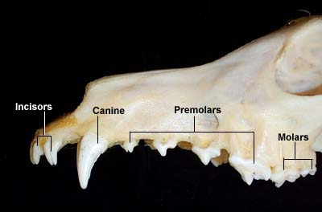
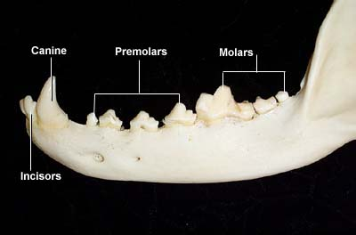
Zuby psa
Copyright © Forensic Vet Ltd

Slide 14
Zubní vzorce kočky a psa
Zdroj: Wiring Diagram Database

Slide 15
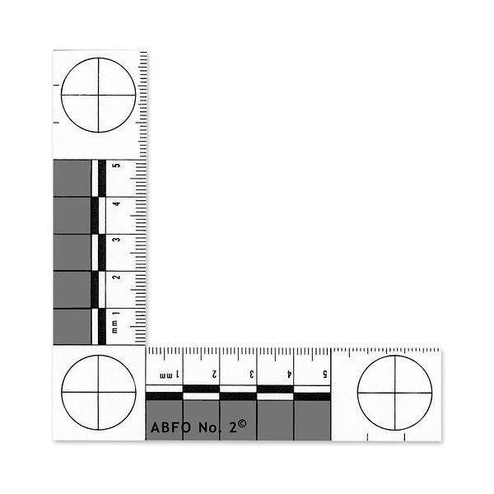
Měřítko pro kousnutí psem
Navrženo od the American Board of Forensic Odontology
Zdroj: www.safariland.com

Slide 16
Forenzní odontologie video
https://www.youtube.com/watch?v=4Ed57ZCoXjg
Forenzní veterinární medicína: vyšetřování
https://www.youtube.com/watch?v=H09Ahp_1b8Q

Slide 17
Kousnutí a úder psem v ČR
Všechny úrazy, které vyžadují odbornou lékařskou pomoc, jsou evidovány humánními lékaři v databázi úrazů a je jim přidělen příslušný kód dle jejich zařazení v Mezinárodní statistické klasifikaci nemocí a přidružených zdravotních problémů.
Dle Mezinárodní statistické klasifikace nemocí a přidružených zdravotních problémů se pod kódem W54 označuje Kousnutí nebo úder psem.
Tyto údaje jsou evidovány v databázi Ústavu zdravotnických informací a statistik v ČR (ÚZIS).
Ústav zdravotnických informací a statistik v ČR eviduje záznamy týkající se kousnutí a úderu psem a to počet ošetřených, počet hospitalizovaných a počet úmrtí na následky kousnutí a úderu psem. Dále eviduje údaje o věkové kategorii poraněných, pohlaví poraněných, místě poranění a místě incidentu. Tyto údaje se týkají pouze poraněného a neexistují údaje o psech, kteří poranění způsobili.

Slide 18
Význam
Kousnutí a úder psem jsou identifikovány jako potenciální zdroje potenciálně závažných onemocnění lidí (Ozanne-Smith J, 2001).
Mezi nejzávažnější zranění způsobené kousnutím či úderem psem patří otevřené rány, záněty podkoží, zlomeniny vedoucí k dočasnému či trvalému zdravotnímu omezení, mentální trauma a předčasné úmrtí (Rajshekar, 2017).

Slide 19
Incidence kousnutí či úderu psem v ČR (2010-2018)
 | Ambulantní ošetření | Hospitalizace pacienta | Úmrtí pacienta
2010 | 111 012 | 4030 | 1
2011 | 112 176 | 3798 | 1
2012 | 118 572 | 3682 | 1
2013 | 121 074 | 4102 | 1
2014 | 124 660 | 4367 | 1
2015 | 128 905 | 4088 | 1
2016 | 133 629 | 3194 | 1
2017 | 136 751 | 3665 | 1
2018 | 112 523 | 3210 | 0
celkem | 1 099 302 | 34 136 | 8

Slide 20
Věkové kategorie x muži x ženy

Slide 23
Nejčastější oblast poranění po kousnutí či po úderu psa
 | Ambulantní ošetření | Hospitalizace pacienta | Úmrtí pacienta
Poranění hlavy | 130 019 | 14 563 | 2
Poranění krku | 3 175 | 234 | 2
Poranění hrudníku | 8 179 | 437 | 0
Poranění břicha, dolní části zad, bederní páteře a pánve | 12 749 | 894 | 0
Poranění ramene a paže | 24 287 | 918 | 0
Poranění lokte a předloktí | 115 632 | 3381 | 0
Poranění zápěstí a ruky | 308 417 | 4747 | 0
Poranění kyčle a stehna | 40 422 | 1594 | 0
Poranění kolena a bérce | 97 850 | 3216 | 0
Poranění kotníku a nohy | 19 902 | 382 | 0

Slide 24
Napadení dle krajů v období 2010-2018

Slide 25
Napadení dle krajů v období 2010-2018

Slide 26
Napadení dle krajů v období 2010-2018

Slide 27
Místo incidentu
Místo incidentu | Ambulance - W54 | Hospitalizace - W54 | Úmrtí - 54
 | Počet | Počet | Počet
Domov | 578 209 | 18 024 | 1
Jiná určená místa | 128 347 | 4 213 | 0
Neurčené místo | 230 370 | 6 305 | 6
Obytná instituce | 40 603 | 1 258 | 0
Prostory obchodu a služeb | 7 466 | 130 | 0
Prostory průmyslové a stavební | 2 308 | 52 | 0
Sportovní a atletické prostory | 4 495 | 195 | 0
Školy‚ jiné instituce a veřejné správní prostory | 3 932 | 129 | 1
Ulice a silnice | 93 306 | 3 674 | 0
Zemědělství | 10 266 | 156 | 0
Celkem | 1 099 302 | 34 136 | 8

Slide 28
Místo incidentu

Slide 29
Místo incidentu

Slide 30
Místo incidentu

Slide 31
Shrnutí výsledků dat
Statistické údaje ukazují, že ve sledovaném období 2010-2018, bylo v České republice celkově ambulantně ošetřeno 1 099 302 pacientů, průměrně ročně 122 145 osob.
Ve sledovaném období bylo celkem hospitalizovaných 34 136 pacientů, průměrně 3 793 ročně. Od roku 2010 je evidováno 8 úmrtí na následky kousnutí a úderu psem.
Děti mladší 10 let, žijící ve stejné domácnosti se psem se jeví jako nejvíce riziková skupina osob pro kousnutí a úder psem (Messam and Kess, 2018). Chlapci a mladší děti mají větší riziko kousnutí a úderu psem než dívky a starší děti (Messam and Kess, 2018).
K nejvíce poraněním dochází dle údajů v domácím prostředí, poté na neurčeném místě a rovněž nezanedbatelné procento případů se odehrává na veřejnosti (ulice).

Slide 32
Shrnutí výsledků dat
Nejvíce případů ambulantního ošetření je evidováno ve Středočeském kraji, stejně tak hospitalizací v námi sledovaném období.
Naopak k nejméně ambulantním ošetřením dochází v Libereckém kraji, k nejméně hospitalizacím pacienta v důsledku W54 v kraji Karlovarském.
Nejvíce poranění končící ambulantním ošetřením z celkových 1 099 302 bylo kvůli poranění ruky a zápěstí (308 417), dále poranění hlavy (130 019) a poranění lokte a předloktí (115 632). Hospitalizaci pacienta vyžadovalo nejvíce případů poranění hlavy (14 563), zápěstí a ruky (4 747) a poranění lokte a předloktí (3 381) z celkových 34 136 poranění končící hospitalizací ve sledovaném období ve všech krajích.
Ročně je v průměru ošetřeno 122 145 lidí ambulantně, dalších 3 793 lidí je hospitalizováno z důvodu kousnutí a úderu psem. V loňském roce se výrazně snížil počet poraněných, hospitalizovaných i zemřelých. Prevence kousnutí nebo úderu psem spočívá ve vzdělávání lidí, hlavně rodičů malých dětí, které se jeví jako nejrizikovější skupina.

Slide 33
Další součástí prevence je dodržování vyhlášky, kterou se stanovují pravidla pro volný pohyb psů v obci, která je v každé obci individuální a určuje kritéria pro volný pohyb psů na veřejném prostranství (s náhubkem, na vodítku, s náhubkem a na vodítku).
V České republice není legislativně omezen či jinak upraven chov psů.

Slide 34
Prevence poranění psem
Jak se zachovat při ohrožení psem – případně jeho útoku:
1. Snažte se zachovat klid.
2. Zvažte vaši situaci a pokuste se z reakce a postoje psa nalézt odpovídající řešení.
3. Vyvarujte se rychlého a náhlého pohybu. Jakýkoli prudký pohyb (paží, ruky apod.) může nastartovat útok psa. Stůjte klidně a nechte ruce podél těla. Nesnažte se před psem zachránit útěkem!
4. Nedívejte se upřeně, strnule psu do očí. Psi zaměřují svou kořist pohledem a přímý pohled může iniciovat útok psa (pes se považuje sám za kořist a z takové situace pro něho plynou pouze dvě možnosti: utéct nebo zaútočit).
5. Navzdory vašemu stávajícímu rozpoložení a situaci, snažte se na psa mluvit konejšivým, klidným hlasem. Důležitá je intonace vašeho hlasu, nikoliv obsah slov. „Dívejte“ se na psa jakoby mimoděk, bočným nefixovaným pohledem a sledujte jeho reakce.
6. Pokuste se pomalu pozvolna od psa ustupovat, nepřestávejte mluvit konejšivým hlasem (např. hodný pes, apod.). Přijde-li k vám, nechte se očichat. Nechte psa odejít. Vyčkejte a pomalu, pozpátku se od psa vzdalujte.
7. Pokud se vám nepodaří útok psa odvrátit, pokuste se, podle vašich schopností a možností, jeho útoku čelit.
8. Uvědomte si, že ve skutečnosti jen velmi málo psů je cvičeno ke střetu s člověkem (služební psi). Většina psů, kteří ohrožují člověka na veřejnosti, jsou psi mezi „útokem a útěkem“.
9. Nedokážete-li či není-li možné se psu postavit, snažte se k němu natočit bokem a zády. Přikrčte se a ohněte záda, ruce přitiskněte k tělu, schovejte je do klína. Čelný útok je pro psa snazší, neboť při něm může napadnout končetiny, krk, bradu, rameno apod. Naopak odvrácená pozice (schoulené tělo) snižuje pravděpodobnost či intenzitu útoku psa a závažnost poranění.
10. Zaútočí-li na vás pes či srazí-li vás k zemi, stočte se do klubíčka, chraňte si pažemi hlavu (lokty směřují ke kolenům, sepnuté dlaně chrání temeno hlavy, zápěstí chrání uši). Nehýbejte se, zůstaňte v klidu. Vyčkejte až pes odejde. Nepodceňujte vzdálenost mezi vámi a psem, než se rozhodnete vstát. Při vstávání sledujte bedlivě reakce psa, pokud je stále v dohledu a jeví-li o vás zájem, raději se vstáváním vyčkejte.

Slide 35
Prevence poranění psem
Váš aktivnější přístup v rizikové situaci může střet se psem zcela zažehnat.
Vždy je ale třeba bedlivě situaci vyhodnotit, zvážit své možnosti, prostředky obrany i šanci na úspěch.
1. Pokuste se vykázat psa ze své blízkosti rozhodným, pevným hlasem, např. „Jdi domů. Jdi pryč“.
2. Pokud pes setrvává ve vaší blízkosti a nejeví známky odchodu, stupňujte svou hrozbu (hlasitějším, hlubším zvoláním).
3. Podívejte se psu přímo do očí a vykročte proti němu. Některé psy vaše rozhodnost od útoku odradí.
4. Pokud pes neuteče a bude-li se snažit vás obíhat, točte se k němu čelem.
5. Pomalu se od psa pozpátku vzdalujte.
Naučte se významu tzv. řeči „těla“ psů. Z celkového chování, postoje či z bohaté škály dalších výrazových prostředků psa získáte představu o jeho bezprostředním úmyslu.
Přátelské vrtění ocasu se liší od „vrtění ocasu“ psa vám přátelsky nenaladěného.
Buďte obezřetní a chovejte se tak, abyste rizika pokousání psem minimalizovali.
Nezapomínejte na podněty a situace, které mohou spustit instinktivní chování psa, stejně jako na situace, které takovému chování psa předcházejí.
Nepřispívejte svým chováním ke vzniku rizikové situace. Naučte se naopak rizikovým situacím předcházet. Mějte na paměti, že většině poranění správným chováním skutečně předejít lze.

Slide 36
DĚTI A PSI
Nikdy nenechávejte dítě se psem o samotě a nedovolujte dítěti hrát se psem hry, které stimulují psa k agresivitě.
Pes, u kterého se již někdy projevilo agresivní chování vůči člověku, je nevhodný pro držení v rodině s dětmi.
Citlivě zvažte, zda vaše dítě neprojevuje příliš nezvladatelný strach, obavu či respekt ze psů, a jestliže ano, odložte pořízení psa na pozdější dobu.
Buďte obezřetní zejména v situacích, které psu signalizují jeho nadřazenost (úspěšné bránění určitého místa, potravy, hračky apod.)
Přestáváte-li chování psa zvládat a kontrolovat, vyhledejte odbornou pomoc u profesionálních cvičitelů či dalších odborníků.

Slide 37
DĚTI A PSI
Naučte děti základům bezpečného chování vůči psům a jak se zachovat v případě, že jsou psem ohroženy či napadeny.
Bez svolení majitele, přítomnosti dospělého není vhodné, aby dítě hladilo cizího psa (před projevem jakékoli náklonnosti dítěte vůči psu by měl pes mít vždy možnost si dítě očichat).
Pozorujeme-li náznaky nelibosti psa vůči dítěti, je nutné kontakt dítěte se psem ihned přerušit.
Dítě by nemělo před neznámým psem utíkat, křičet.
Je vždy potřeba, aby si dítě hrálo se psem pouze za dozoru dospělé osoby.
Dbejte na vhodné a správné chování dítěte vůči vlastnímu nebo cizímu psu.
Pes by neměl být rušen dítětem při spánku, krmení či péči o štěňata.
Zvýšené pozornosti a opatrnosti je potřeba při jakémkoli kontaktu dítěte se psem.
Je-li dítě ohrožováno cizím psem, nemělo by se dívat psovi upřeně do očí, přímý pohled může vyprovokovat bezprostřední útok psa. Pokud je to jen možné, dítě by mělo zůstat v klidu a vyčkat, jestli se pes sám vzdálí. Teprve je-li pes dostatečně daleko, dítě by mělo pomalu pozpátku ustupovat, nemělo by se v žádném případě dávat na útěk.
Je-li dítě při útoku psa sraženo na zem, mělo by se stočit do klubíčka a chránit si pažemi hlavu (lokty směřují ke kolenům, sepnuté dlaně chrání temeno hlavy a zápěstí uši).
Je potřeba, aby byl pes od dítěte co nejrychleji odehnán, odlákán apod. dospělou osobou.

Slide 38
Zdroje:
Státní zdravotní ústav, 2003. Aby pes nekousl [online]. [vid. 2019-11-13]. Dostupné z: http://www.szu.cz/uploads/documents/czzp/edice/plne_znani/brozury/pes.pdf
Data získaná z UZIS
Tšponová, Z., Doleželová, P. (2019). Kousnutí nebo úder psem v České republice ve vybraném období 2010-2018. In: Sborník Konference Ochrana zvířat a Welfare 2019: sborník příspěvků 26. mezinárodní konference. Brno: Veterinární a farmaceutická univerzita Brno.
Náhlík, J., Baranyiova, E., Tyrlík, M. (2010). Dog Bites to Children in the Czech Republic: the Risk Situations. Acta Veterinaria Brno. 79. 10.2754/avb201079040627.
Ozanne-Smith, J., Ashby, K., Stathakis VZ (2001). Dog bite and injury prevention—analysis, critical review, and research agenda. Injury Prevention 7: 321-326.
Rajshekar, M. , Blizzard, L. , Julian, R. , Williams, A. , Tennant, M. , Forrest, A. , Walsh, L. J. and Wilson, G. (2017). The incidence of public sector hospitalisations due to dog bites in Australia 2001–2013. Australian and New Zealand Journal of Public Health, 41: 377-380. doi:10.1111/1753-6405.12630
Messam, L., Kass, P.H., Chomel, B. B., Hart, L.A. (2008). The human–canine environment: A risk factor for non-play bites? The Veterinary Journal 177: 205 – 215. https://doi.org/10.1016/j.tvjl.2007.08.020.

